Slide 1
Stručné statistické informace o „nákladovosti“ lázeňské péče o pacienty IBD
26. pracovní setkání lékařů a zdravotnických pracovníků
05.09. – 07.09.2025, Léčebné lázně Kynžvart
MUDr. Jaroslav Vobořil
Vojenský lázeňský ústav Karlovy Vary

Slide 2
Základní fakta
Pacientská organizace Pacienti IBD z.s. uvádí k roku 2024, že v ČR onemocnění IBD postihuje přibližně 60 tisíc lidí
Podle jiných zdrojů celkový počet osob v ČR s diagnózou IBD v roce 2023 kolísal kolem 140 tisíc, pacientů aktivně léčených se odhadovalo přibližně 60–70 tisíc
Průměrně je ročně hospitalizováno 7 tisíc osob s onemocněním IBD
Notes:
Zdroj ÚZIS: Onemocnění s diagnózou K50, K51, K52, v roce 2022…7 061 hospitalizací, v roce 2023…6 905 hospitalizací

Slide 3
LLRP hrazená ZP u nemoci trávicího ústrojí - celá skupina III/XXIII počty osob (zdroj ÚZIS)
 | 2023 |  | 2022
 | Komlexní LP | Příspěvková LP | Komlexní LP | Příspěvková LP
dospělí | 930 | 97 | 986 | 105
děti | 131 | 0 | 138 | 0
dorost | 32 | 0 | 18 | 0
doprovod | 62 | 0 | 63 | 0
Notes:
Celkový počet pacientů s onemocněním zažívacího traktu (např. IBD + onemocnění slinivky břišní, po operacích střev a žlučníku), kteří se léčili v lázních na náklady zdravotního pojištění. Celkový počet v časové ose již několik let stagnuje a nedochází k nárůstu.

Slide 4
LLRP hrazená ZP u IBD (III/3, XXIII/2) počty osob (zdroj ÚZIS)
 | 2023 |  | 2022
 | KLP | PLP | KLP | PLP
dospělí | 448 | 25 | 515 | 15
děti | 116 | 0 | 111 | 0
dorost | 22 | 0 | 10 | 0
doprovod dětí | 56 | 0 | 55 | 0
hospitalizace IBD (% osob s IBD-lázně) | 6 905 (8,8%) |  | 7 061 (9,2%)
Notes:
Nemocní s IBD tvoří téměř 50% dospělých léčených v lázních s onemocněním trávicího traktu, zatímco podíl dětí a dorostu dosahuje téměř 85 %.

Slide 5
Celkové náklady zdravotního pojištění na LLRP u IBD, indikační skupina III/3 + XXIII/2 (orientační výpočet na základě údajů lázní)
 | 2023 | 2022
dospělí | 14 031 738 Kč | 13 245 330 Kč
děti, dorost | 7 843 920 Kč | 5 989 984 Kč
doprovod | 1 423 744 Kč | 1 278 200 Kč
CELKEM | 23 299 402 Kč | 20 513 514 Kč
Notes:
Výpočet je orientační, nezohledňuje např. zkrácení pobytu ze zdravotních důvodů nebo naopak prodloužení pobytu dle vyhlášky atd., zároveň úhrada za ubytování se může u jednotlivých lázní mírně lišit na základě odlišných ubytovacích standardů.

Slide 6
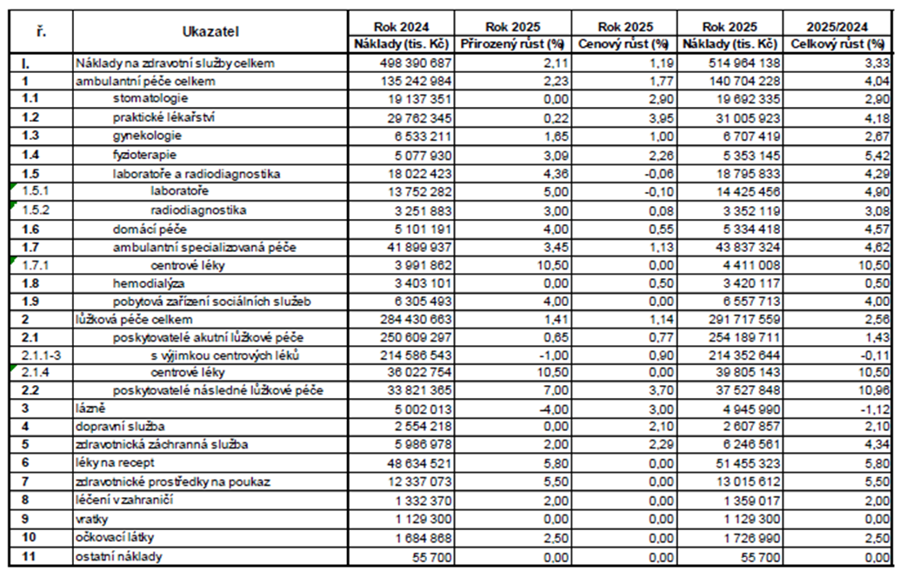
Úhradová vyhláška MZd na rok 2025
Notes:
Výpočet je orientační, nezohledňuje např. zkrácení pobytu ze zdravotních důvodů nebo naopak prodloužení pobytu dle vyhlášky atd., zároveň úhrada za ubytování se může u jednotlivých lázní mírně lišit na základě odlišných ubytovacích standardů.

Slide 7
Závěry
Počet nemocných s IBD v ČR se odhaduje na 60 tisíc.
Hospitalizovaných s diagnozou IBD je každoročně kolem 7 tisíc.
Lázně hrazené z prostředků ZP využívá méně než 10% osob ve srovnání s počtem hospitalizovaných s diagnozou IBD.
Celkové náklady ZP na lázně s diagnozou IBD činí méně než 25 mil. Kč/ rok
Výdaje na lázeňskou léčbu pacientů s idiopatickými střevními záněty nepřesahují 0,5 % celkových nákladů zdravotních pojišťoven na lázeňskou péči.

Slide 8
Výzva k pacientům IBD
Nemocní s IBD, kteří absolvují lázně, nezatěžují rozpočet zdravotních pojišťoven. Nenechte si namluvit opak.
Na lázně máte zákonný nárok. Nenechte se odradit od jeho uplatnění.
Trvejte na vstřícném přístupu svých lékařů - gastroenterolog nebo praktik vám má Návrh na lázně vystavit, za vystavení není zdravotní pojišťovnou finančně penalizován.
Nenechte se v průběhu administrace Návrhu odbýt zdravotní pojišťovnou z důvodu možných formálních nedostatků. V případě problému se nebojte ozvat a žádat vysvětlení.
Notes:
Vyhláška č. 2/2015 Sb., o stanovení odborných kritérií a dalších náležitostí pro poskytování lázeňské léčebně‑rehabilitační péče platná od 01.07. 2025 výrazně zjednodušuje vypsání Návrhu na lázně
Vypouští se například tyto podmínky:
aby všechny osoby starší 40 let prošly vyšetřením EKG (EKG se týká jen pacientů kardiovaskulárním onemocněním )
u všech pacientů nad 70 let nebo polymorbidně pak povinné stanovisko internisty či geriatra nahradí stanovisko lékaře, který pacienta ošetřuje pro chronické onemocnění
vyhláška také zavádí možnost nahradit veškerá vyšetření a dokládání podmínek již existujícími zprávami o vyšetření u doporučujícího lékaře (případně praktického lékaře, pokud dokumentace není kompletní).

Slide 9
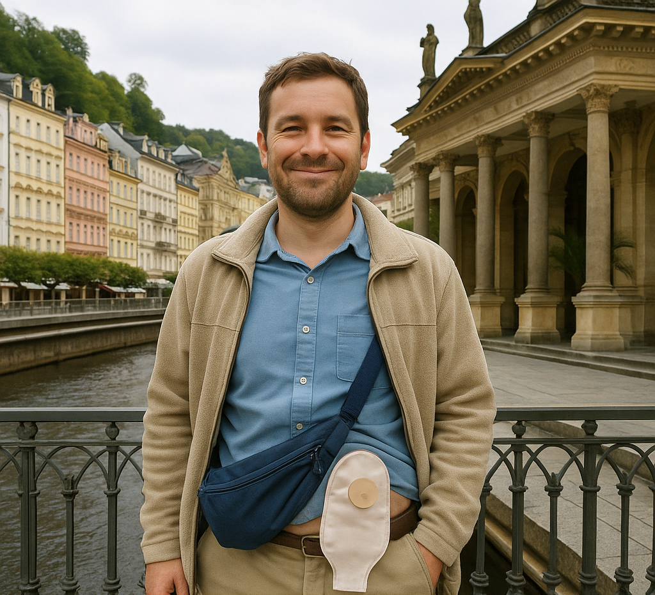
Spokojený pacient IBD v Karlových Varech
Notes:
Takto ideálního pacienta s IBD v Karlových Varech vytvořila umělá inteligence…

